Slide 1
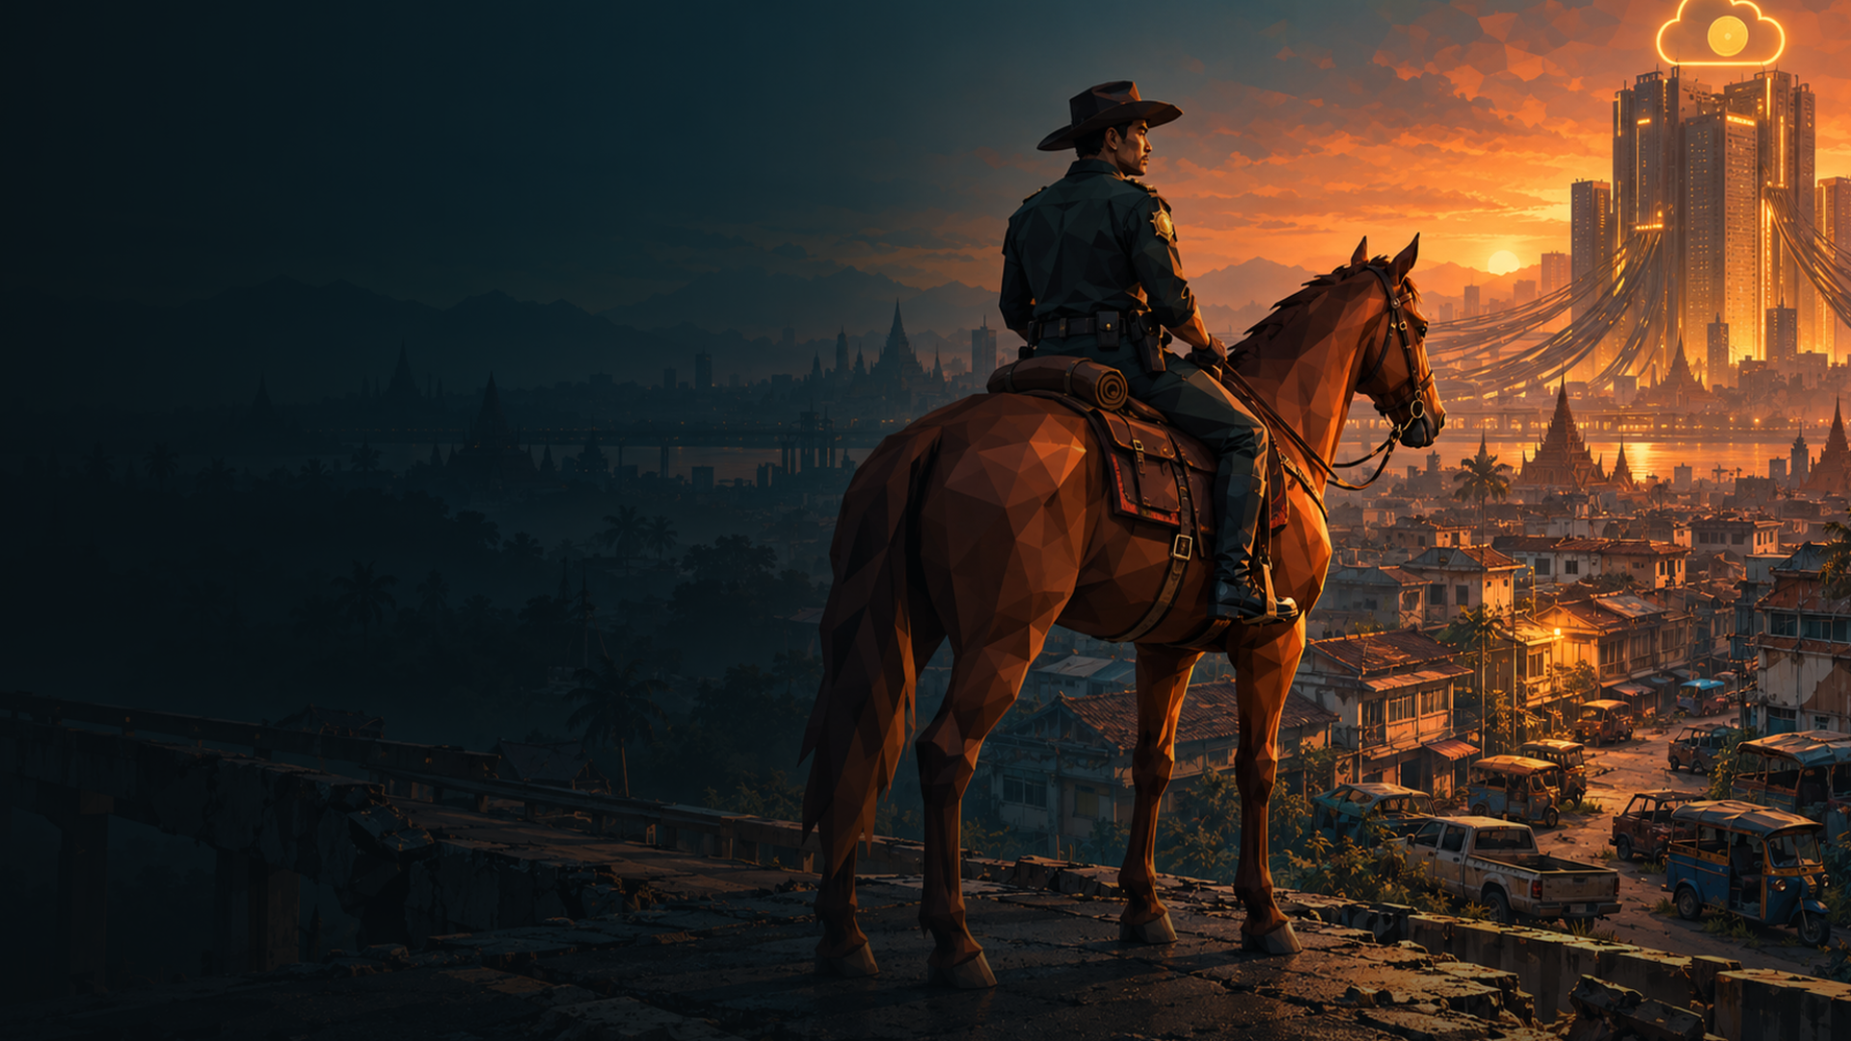
SCAMMER NO SCAMMING
เคยเกือบกดลิงก์
ที่ไม่ควรกดไหม?
ม้าเหล็กหมดน้ำมัน
ถ้าเคย… ไม่ต้องอาย เมืองนี้กดกันไปหมดแล้ว ปี 2035 แก๊งสแกมดูดน้ำมันกับไฟจนเกลี้ยง เหลือตำรวจมือสะอาดคนเดียว
Notes:
ถ้าเคย… ไม่ต้องอาย เมืองนี้กดกันไปหมดแล้ว ปี 2035 แก๊งสแกมดูดน้ำมันกับไฟจนเกลี้ยง เหลือตำรวจมือสะอาดคนเดียว

Slide 2

THE REAL DAMAGE
121,921 คดี
เสียหายรวม 7.48 พันล้านบาท
ม.ค.-เม.ย. 2569 · ที่มา: ศูนย์ต่อต้านการฉ้อโกงออนไลน์ (ACSC) ผ่าน Thai PBS Verify
ฟังเหมือนนิยายใช่ไหม แต่นี่ไม่ใช่ฉากในเกม… นี่คือ 4 เดือนแรกของปีนี้ ในโลกจริง
Notes:
ฟังเหมือนนิยายใช่ไหม แต่นี่ไม่ใช่ฉากในเกม… นี่คือ 4 เดือนแรกของปีนี้ ในโลกจริง

Slide 3

TARGET AUDIENCE
แล้วใครโดน?
วัยรุ่น · วัยทำงาน
คนที่มือถือไม่เคยห่างมือ
ไม่ใช่คนโง่… คือคนแบบเรานี่แหละ นั่งกินข้าว เลื่อนมือถือ แล้วเผลอกดไปทีเดียว
Notes:
ไม่ใช่คนโง่… คือคนแบบเรานี่แหละ นั่งกินข้าว เลื่อนมือถือ แล้วเผลอกดไปทีเดียว

Slide 4
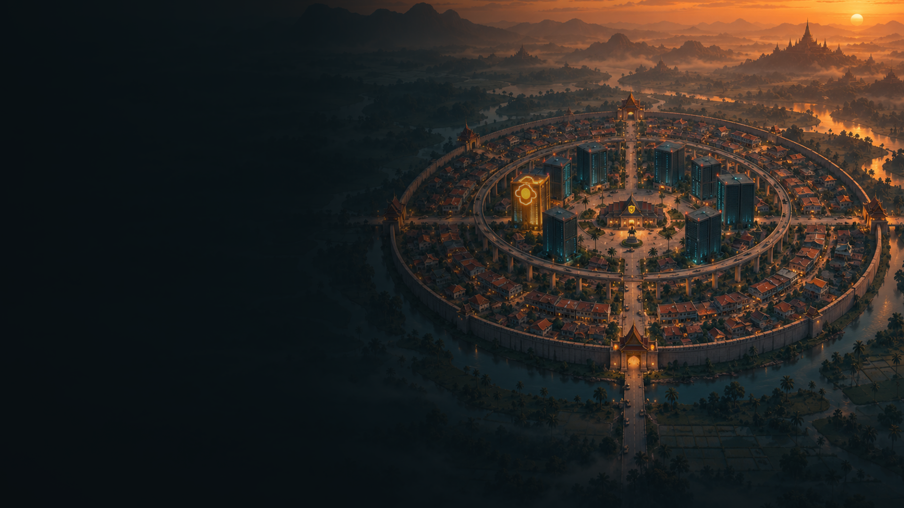
GAME CONCEPT
ถ้าให้นึกภาพ…
ขี่ม้าแบบ Red Dead Redemption
แต่ต้องจับผิดแบบ Papers, Please
คุณคือสารวัตรเอก ขี่ม้าไล่ปิดรังสแกมในเมืองวงแหวน สถานีอยู่ตรงกลาง รังซ่อนอยู่ในตึกสูง ตึกแถว และบ้าน
Notes:
คุณคือสารวัตรเอก ขี่ม้าไล่ปิดรังสแกมในเมืองวงแหวน สถานีอยู่ตรงกลาง รังซ่อนอยู่ในตึกสูง ตึกแถว และบ้าน

Slide 5
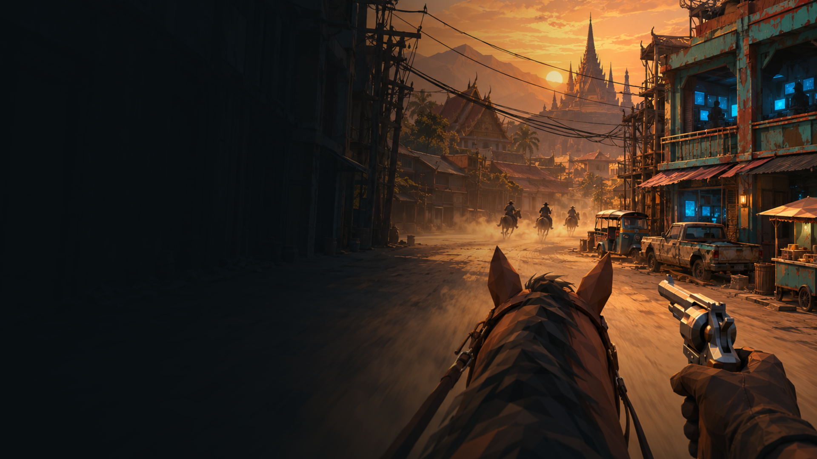
CORE GAMEPLAY
1 คดี เริ่มจาก 1 คน
1. ฟังผู้เสียหาย
2. หารัง
3. แต่งยีนม้า
4. ขี่ผ่านกับดัก
5. บุกรัง
6. Seal หลักฐาน
ฟังเขาเล่าให้จบ เบาะแสซ่อนอยู่ในเรื่อง เดาให้ถูกว่ารังอยู่โซนไหน ทิศไหน… แล้วควบไปเลย
Notes:
ฟังเขาเล่าให้จบ เบาะแสซ่อนอยู่ในเรื่อง เดาให้ถูกว่ารังอยู่โซนไหน ทิศไหน… แล้วควบไปเลย

Slide 6
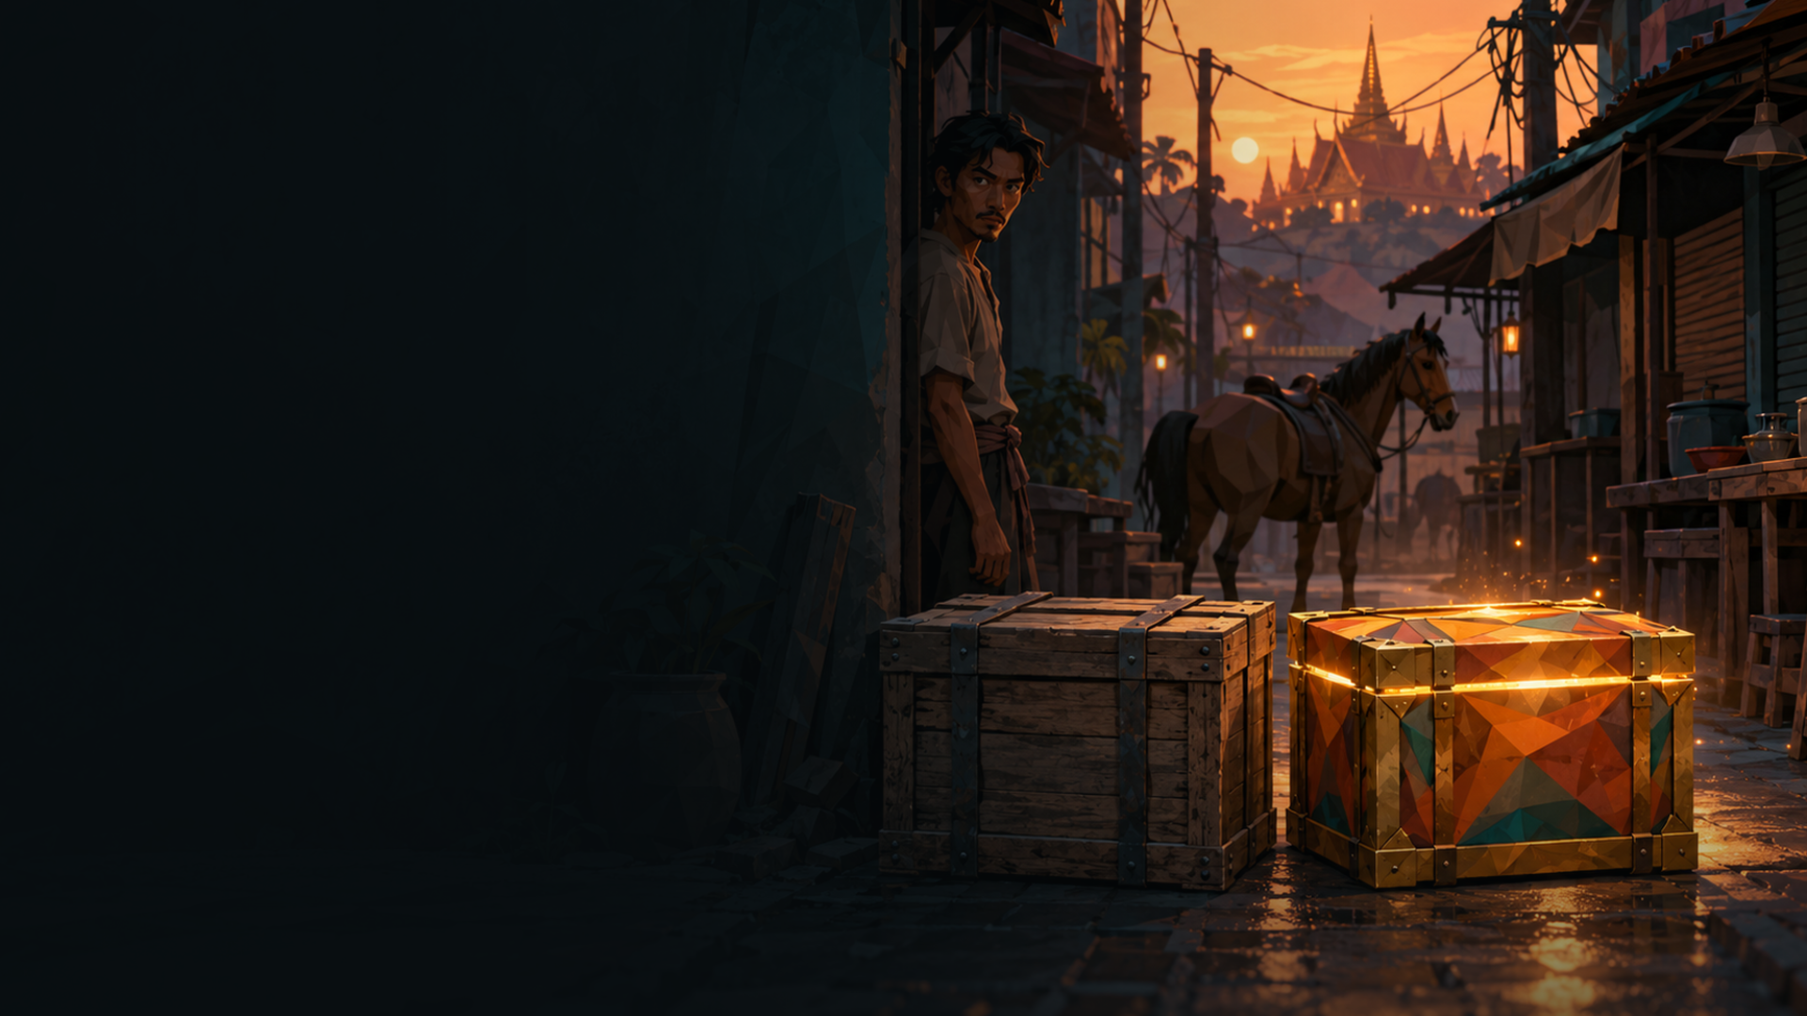
UNIQUE SELLING POINT
ต่างจากเกมยิงทั่วไป
3 อย่าง
1 กับดักทุกอันลอกมาจากสแกมจริง
2 มีพิรุธให้เห็นก่อนเสมอ
3 โดนแล้ว ได้เฉลยของจริง
กล่องไหนปลอม? คนนั้นจ้องเราทำไม? หยุดดูก็รอด… รีบเมื่อไหร่ก็โดน
Notes:
กล่องไหนปลอม? คนนั้นจ้องเราทำไม? หยุดดูก็รอด… รีบเมื่อไหร่ก็โดน

Slide 7

PLAYER EXPERIENCE
ไม่ใช่ทุกคน
คือคนร้าย
ห้ามยิงเหยื่อ ห้ามยิงคนที่โดนบังคับมา
คดีสุ่มทุกรอบ · ฉากจบ 2 แบบ
ตื่นเต้นตอนบุก แต่ภูมิใจที่สุดตอนจับพิรุธได้ทัน ยิงก่อนคิดเมื่อไหร่… ฉากจบเละเมื่อนั้น
Notes:
ตื่นเต้นตอนบุก แต่ภูมิใจที่สุดตอนจับพิรุธได้ทัน ยิงก่อนคิดเมื่อไหร่… ฉากจบเละเมื่อนั้น

Slide 8
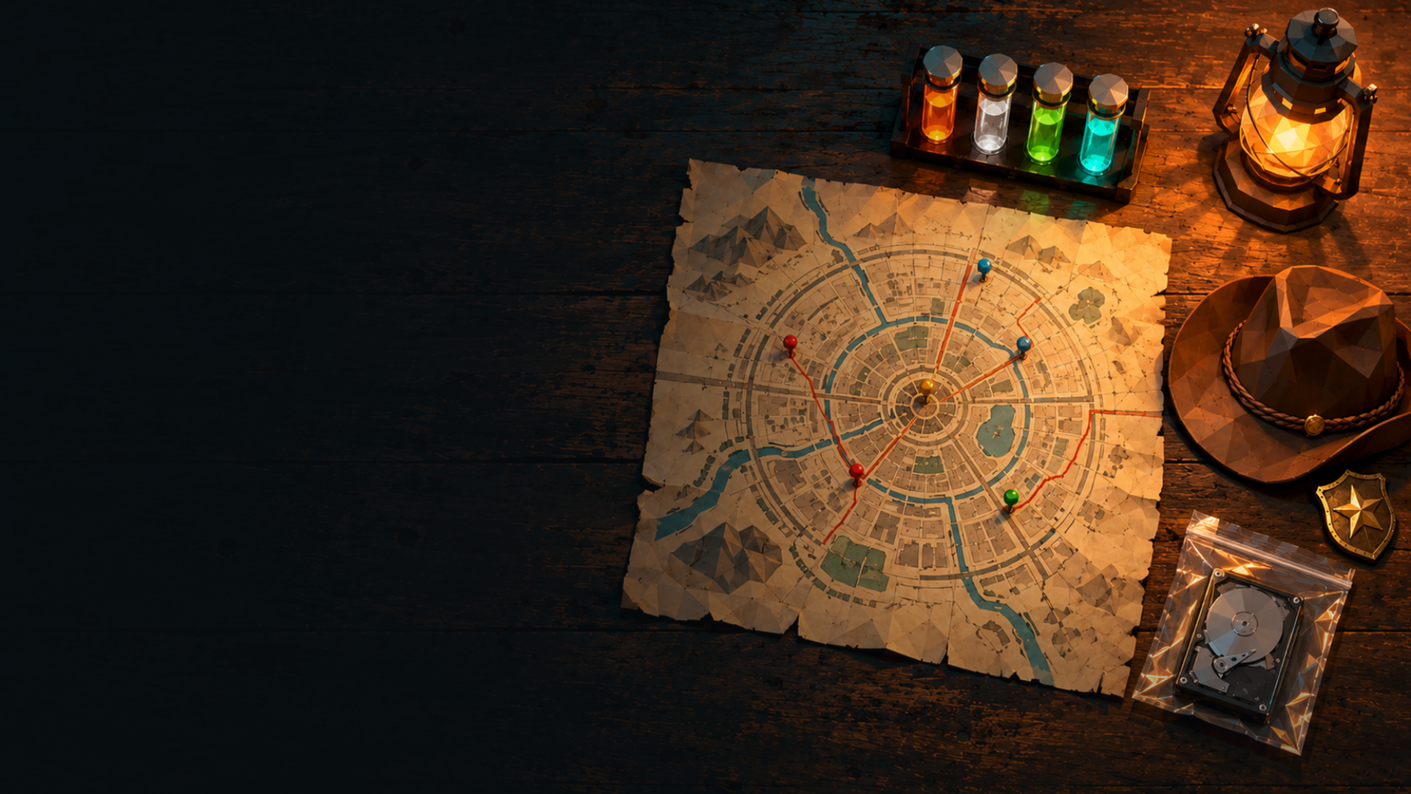
DEVELOPMENT PLAN
รังสุดท้าย
ไม่ได้อยู่ในเกม
เสร็จแล้ว: ม้า · ยิง · เมือง · ยีน · กับดัก 5 แบบ · หน้าวิเคราะห์ · บทเรียน · เทสต์ 44 ตัว
24 ต.ค.: ศัตรู · ปิดลูปคดี · UI ไทย · ให้คนจริงลองเล่น
25 ต.ค.: ขึ้น itch.io
มันอยู่ในมือถือของเราทุกคน เราไม่ได้สอนให้บุก แค่ให้ซ้อมคิดก่อนเจอจริง · 25 ต.ค. มาลองเอง
Notes:
มันอยู่ในมือถือของเราทุกคน เราไม่ได้สอนให้บุก แค่ให้ซ้อมคิดก่อนเจอจริง · 25 ต.ค. มาลองเอง

